Slide 1
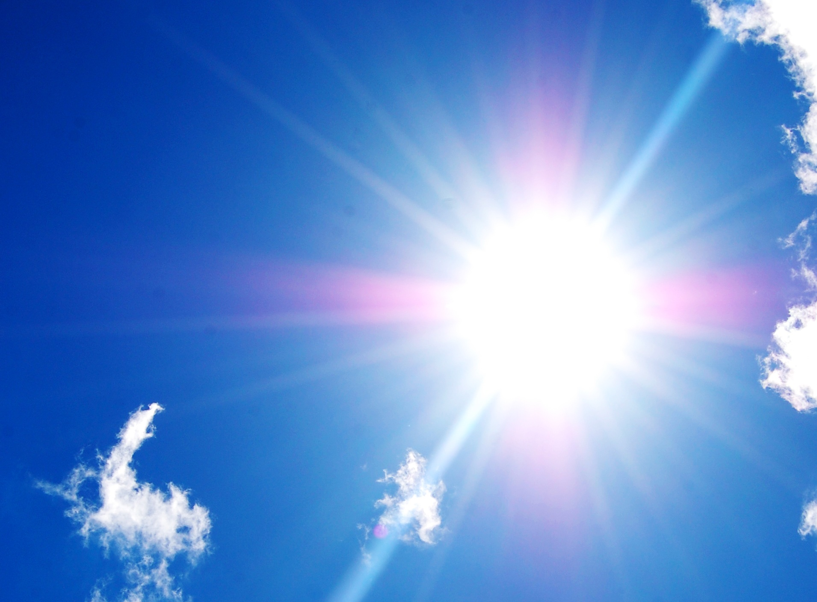
Il Sole
I raggi solari

Slide 2
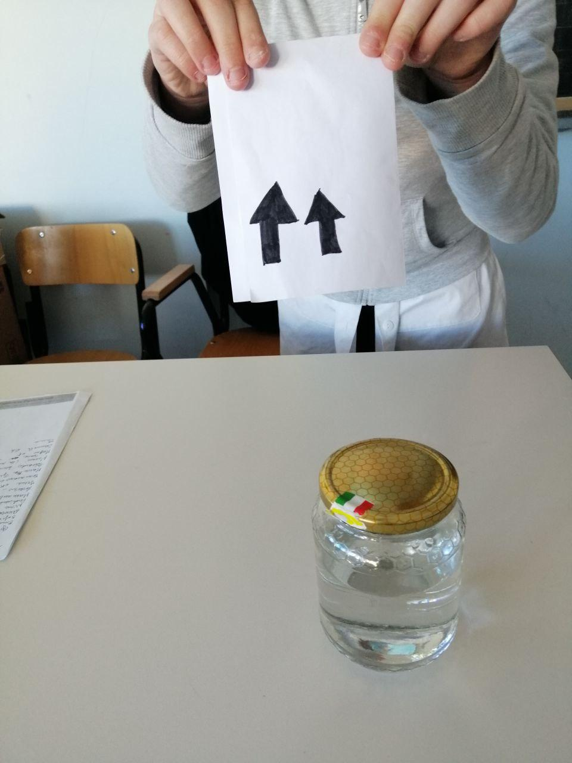
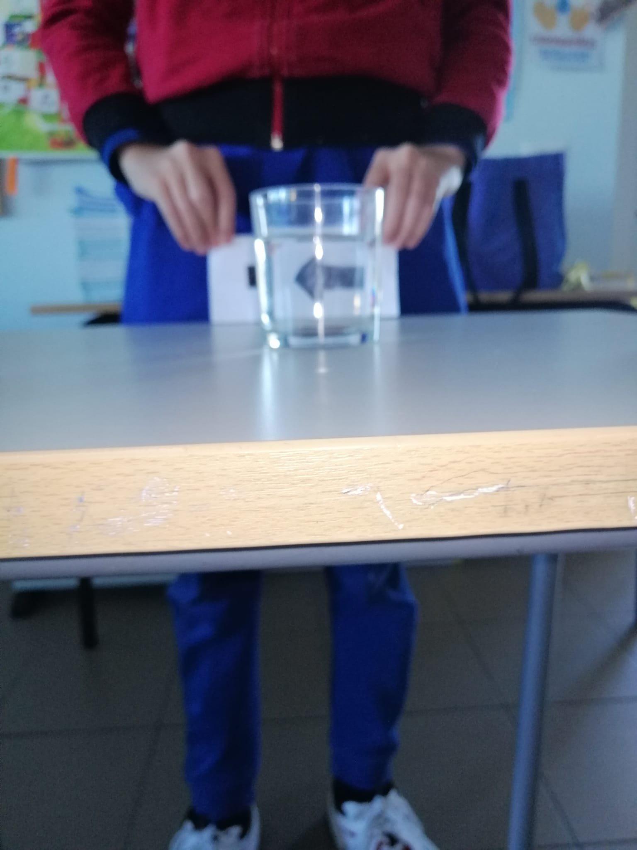
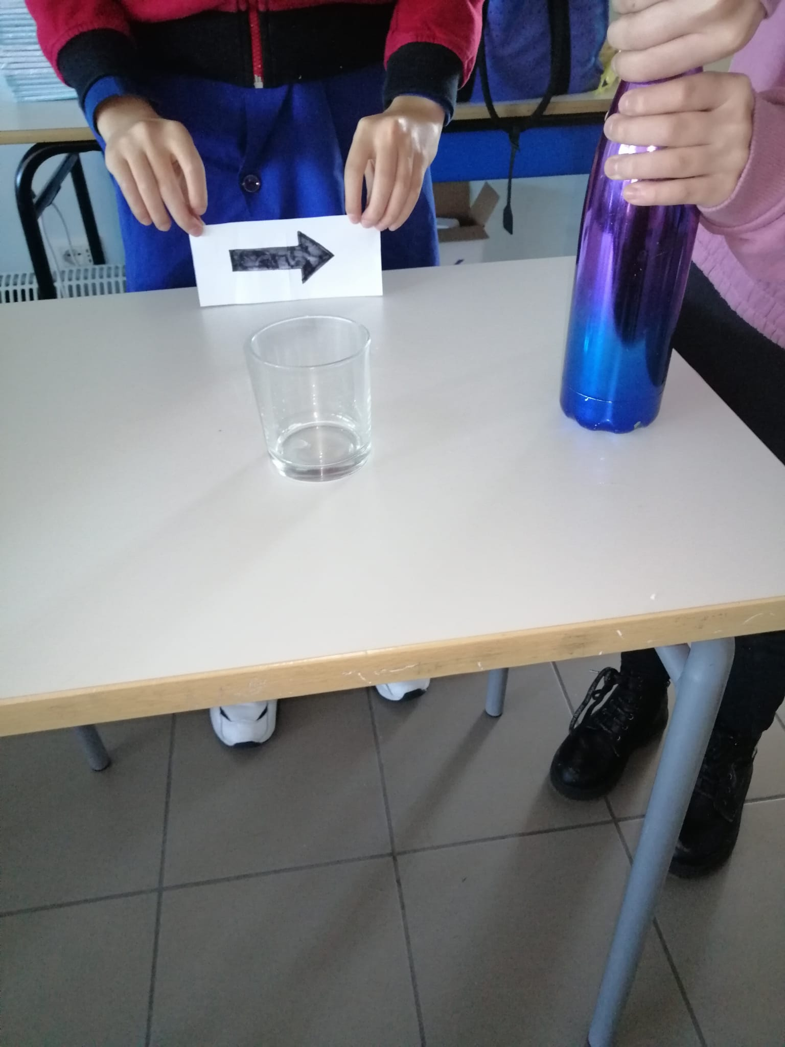
Esperimenti con i raggi luminosi
La freccia illuminata dal sole.
La freccia cambia direzione attraverso l’acqua
This water is very magic!!!

Slide 3
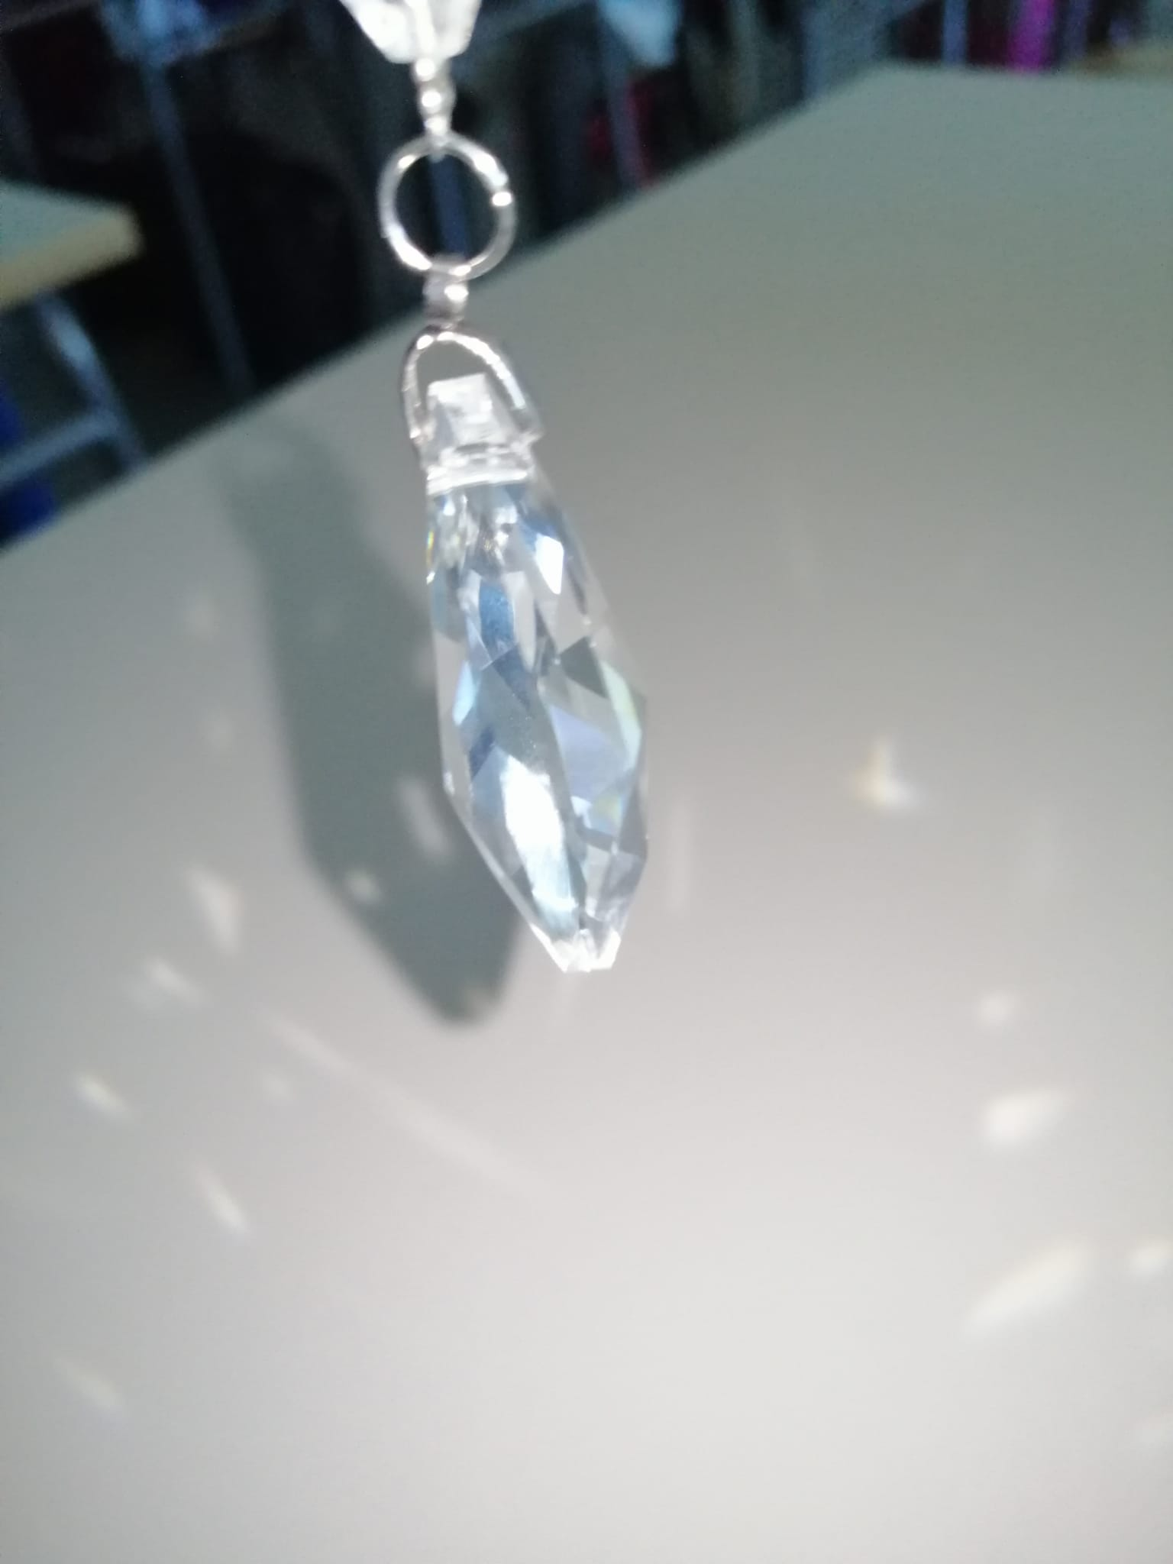
The sun and the diamond
The sun is playing with the diamond

Slide 4
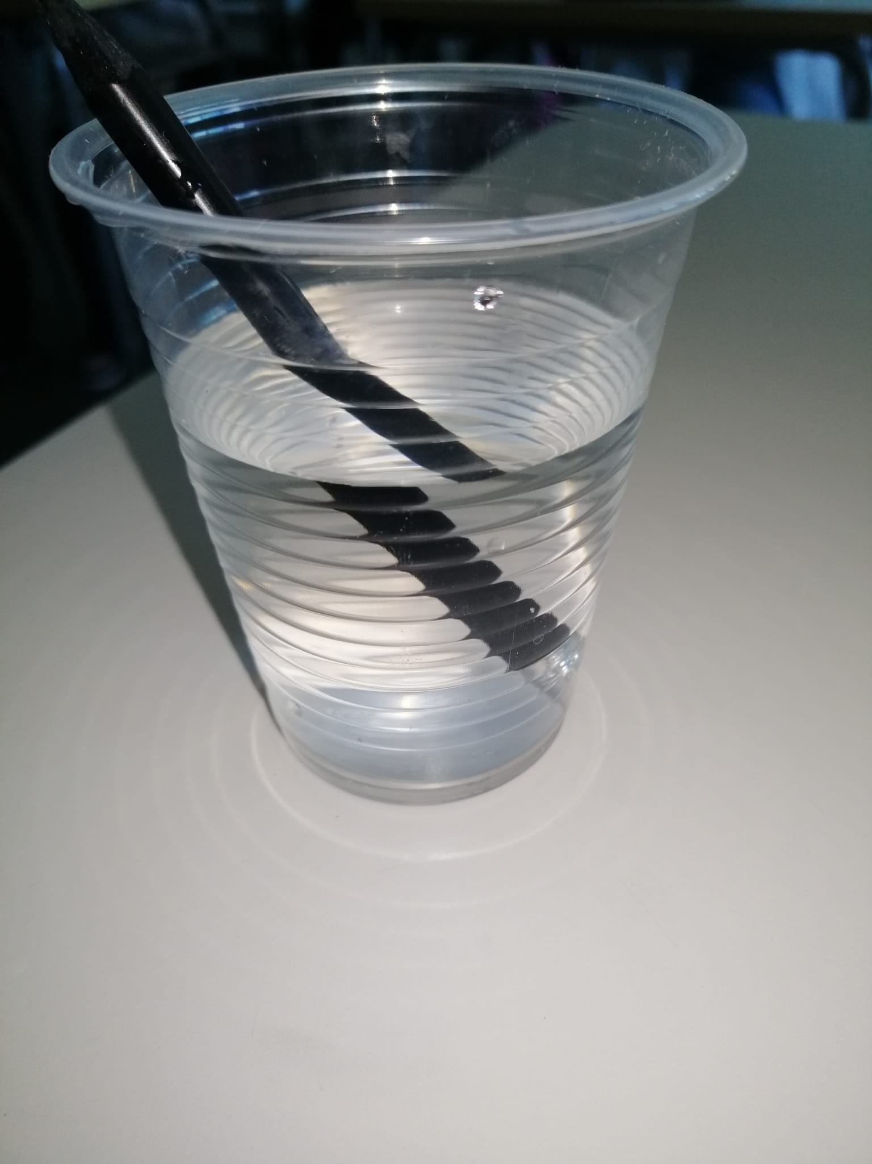
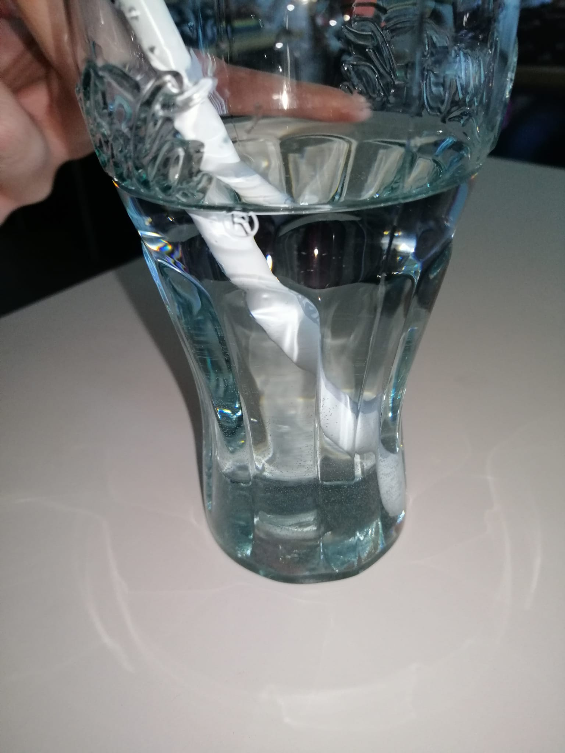
Il raggio solare colpisce il bicchiere e la matita sembra spezzata….
Magic glass

Slide 5
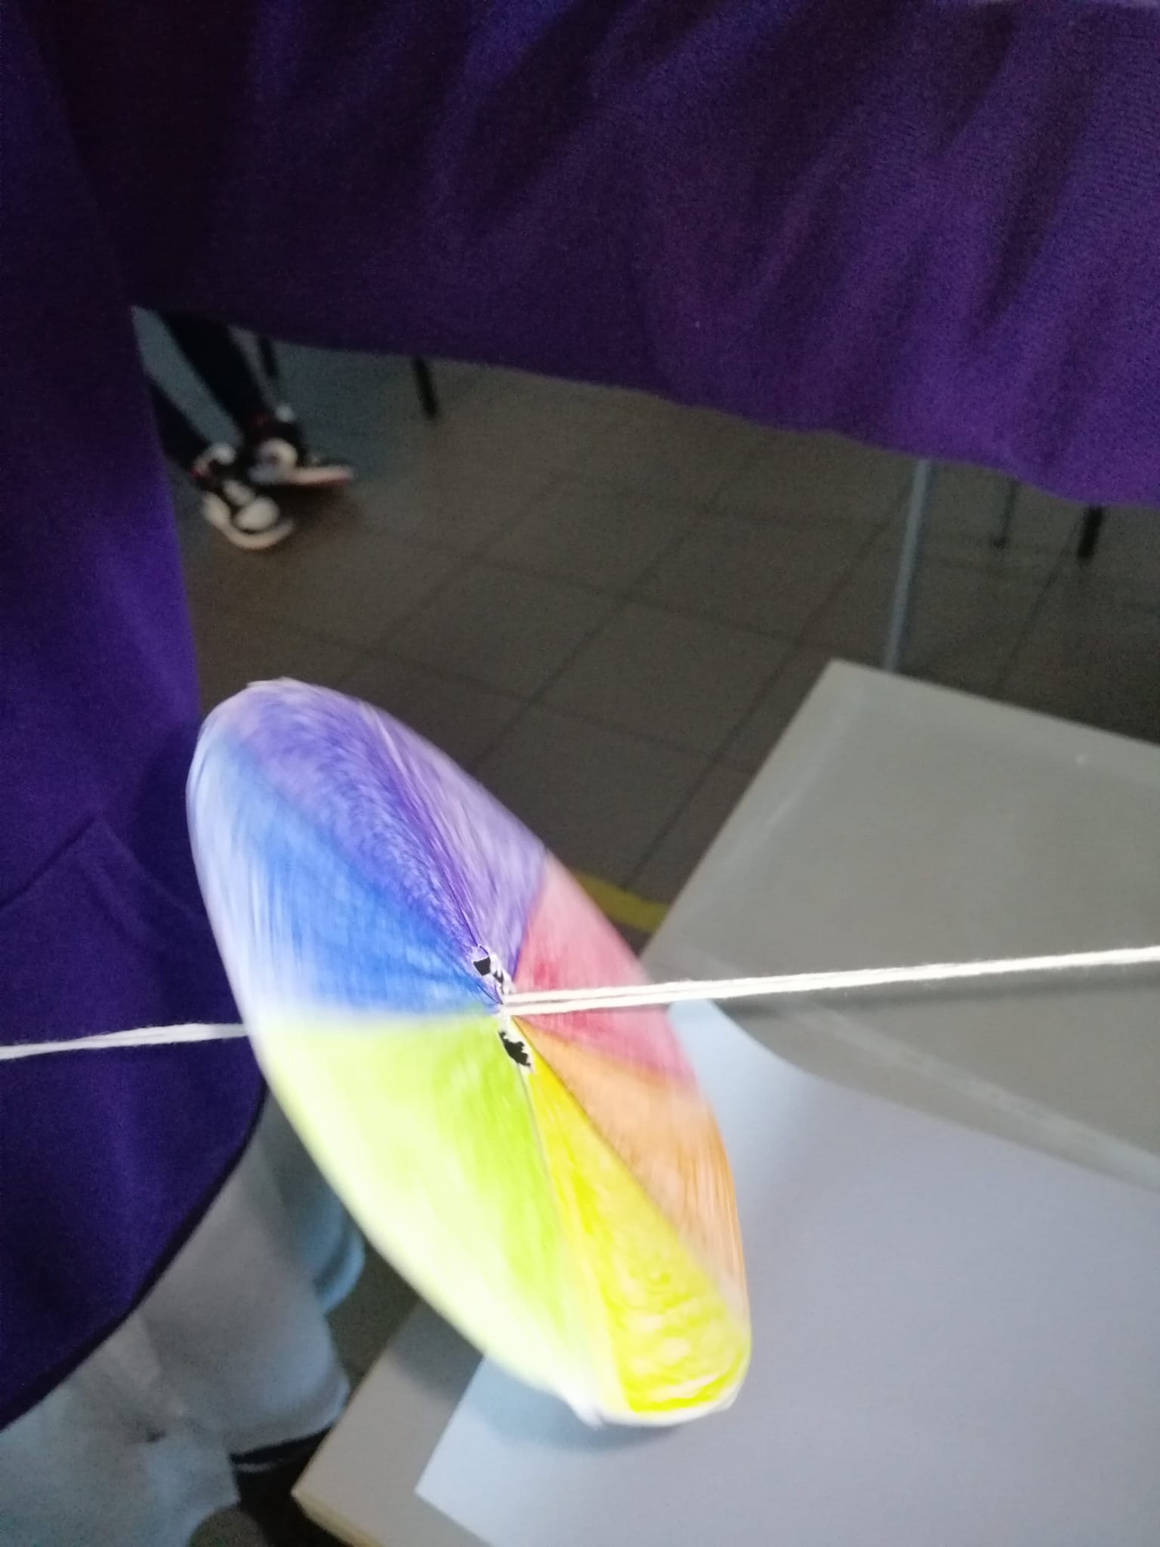
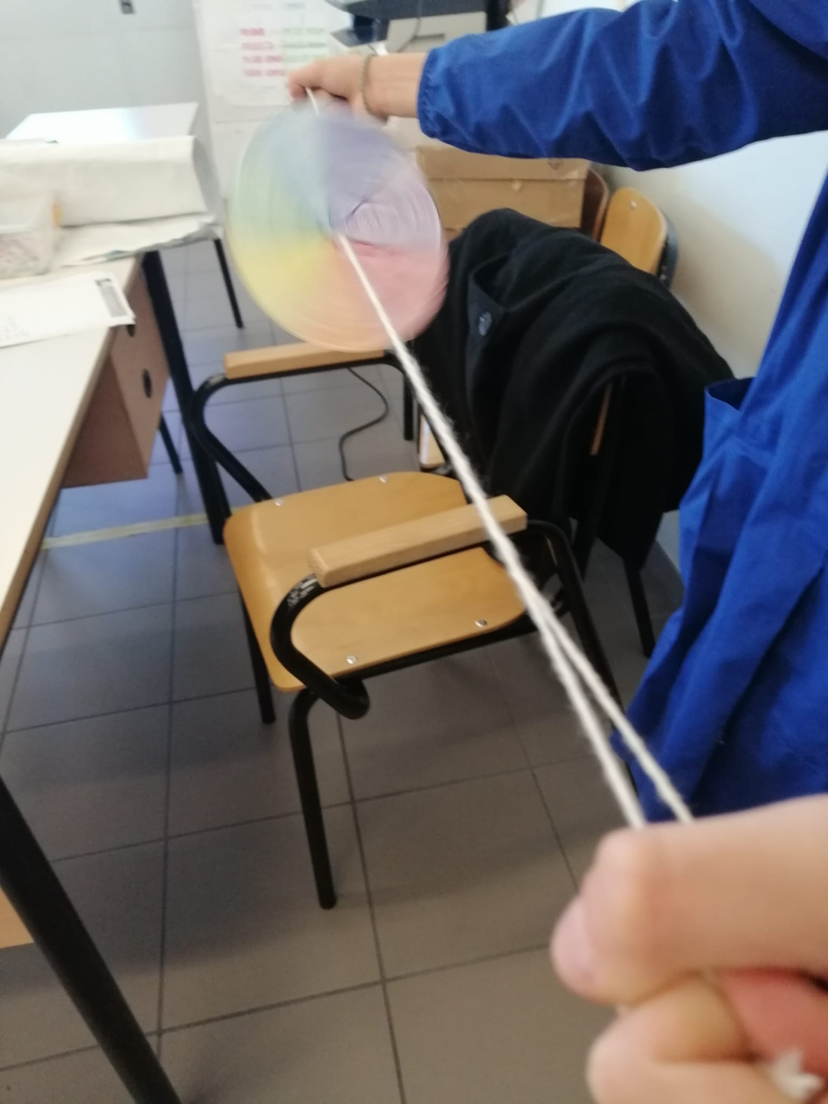
Newton’s disk
Newton’s disk becomes white

Slide 6
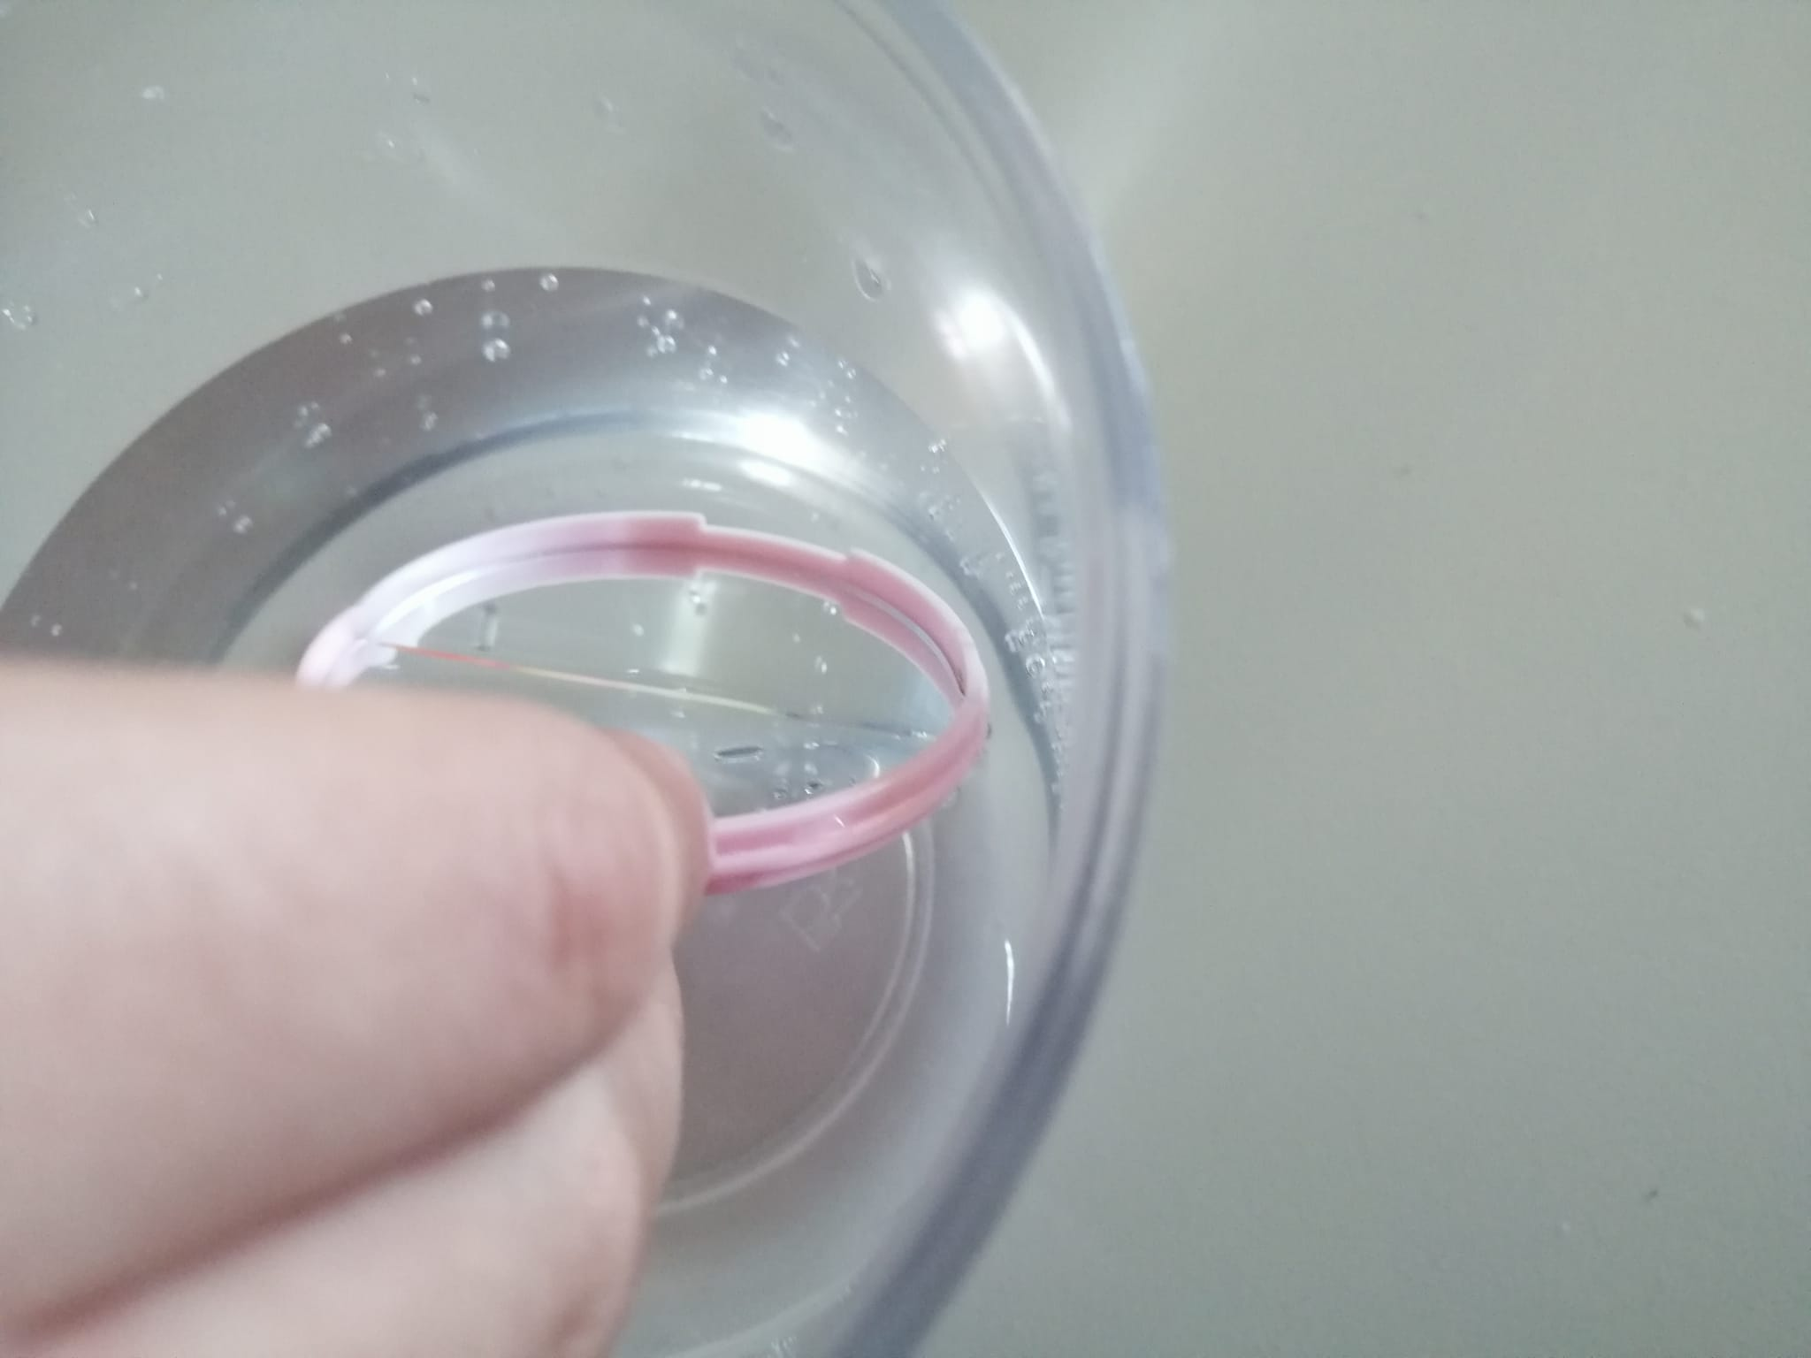
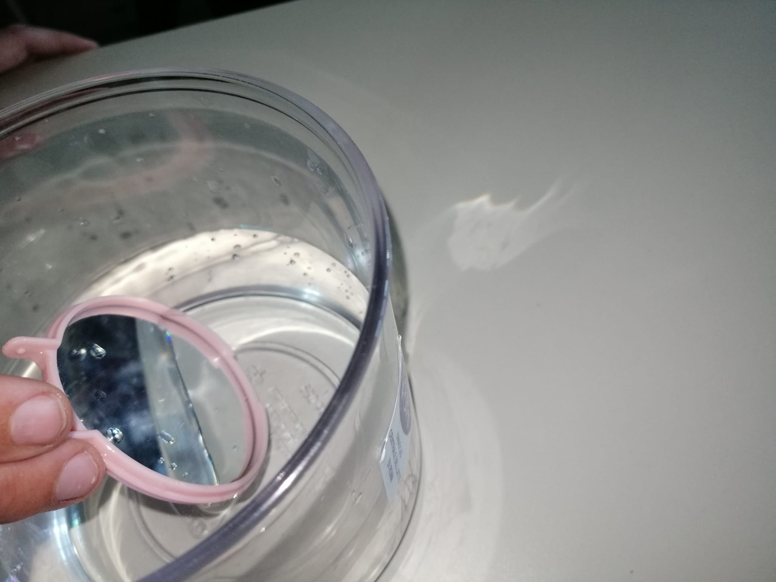
The mirror in the water…let there be light

Slide 7
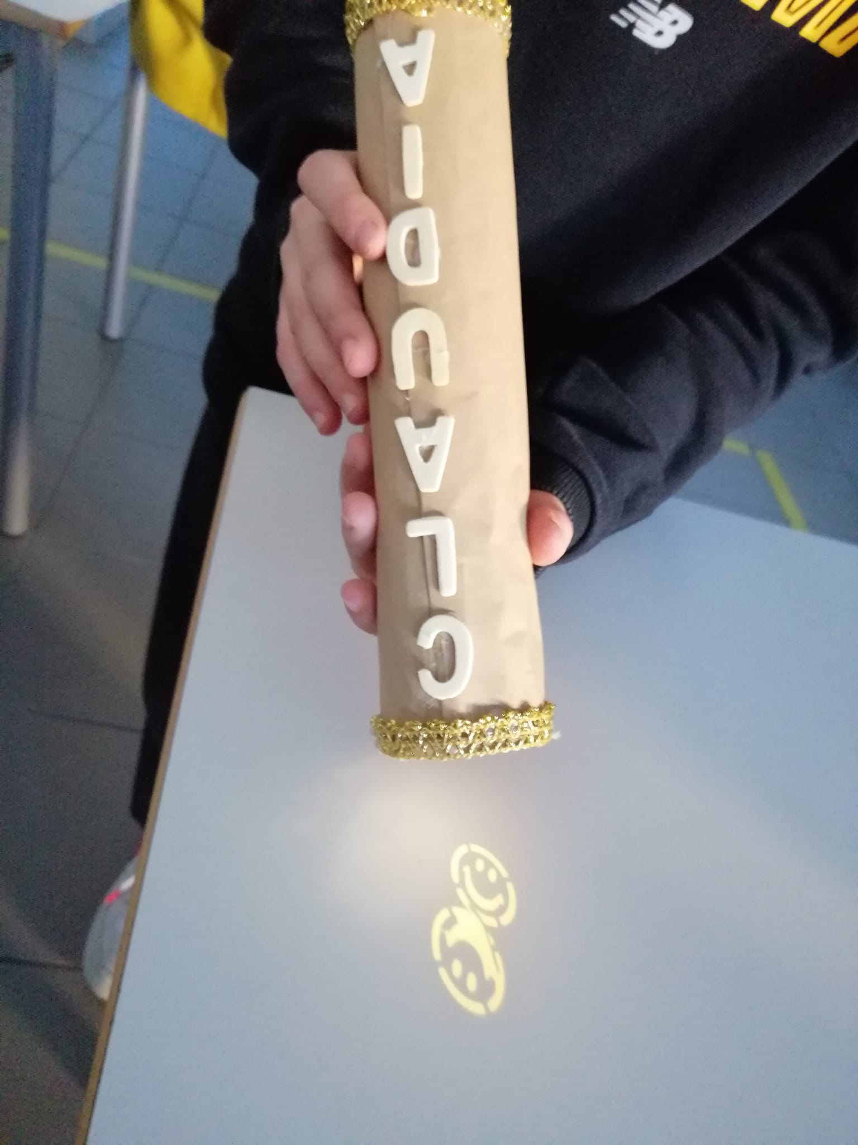
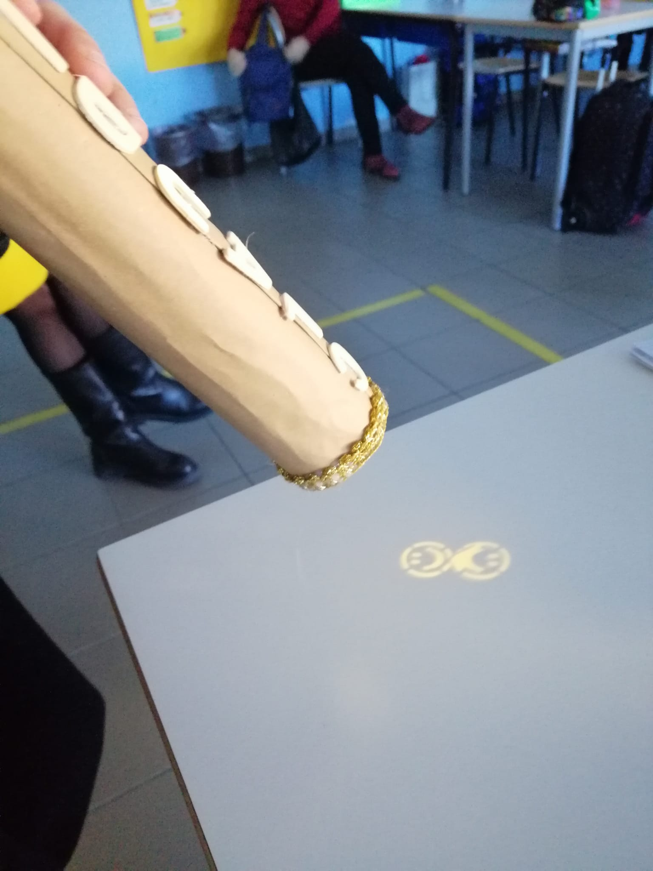
The light and smile

Slide 8
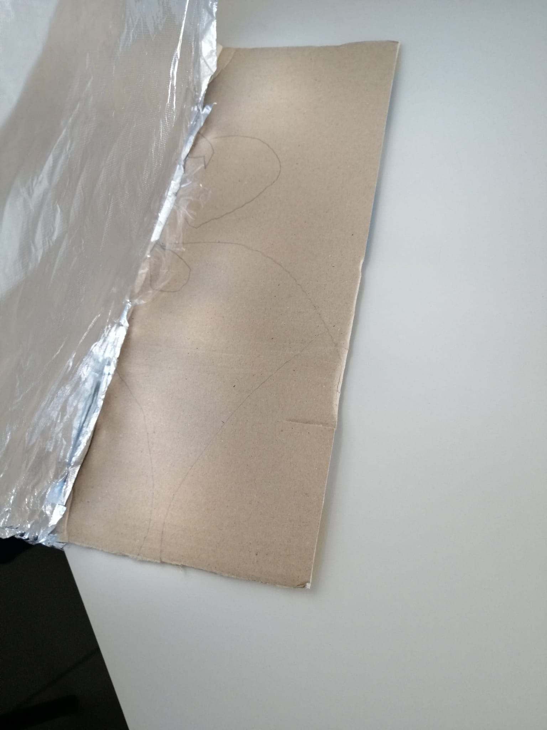
Mirror…and the sun

